Slide 1




VObot 2021
PREPARATION 2

Slide 2
Marine SAVOURET
vobot@valdoise.fr

Slide 3

Christian DICKELE et
Laurent TOUCHE

Slide 4

Maxime BOUCHER
et
Romain RACHENNE

Slide 5
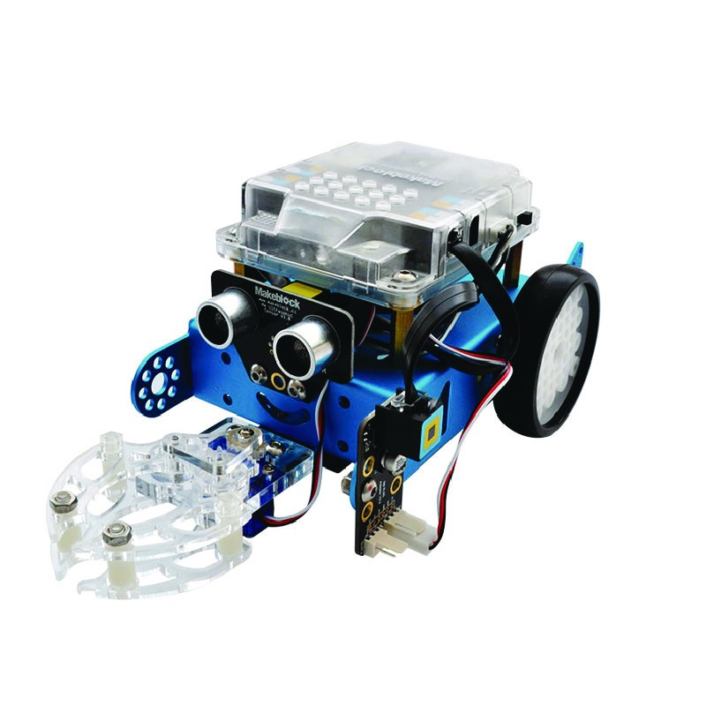
Chapitre 1 : Pince

Slide 6
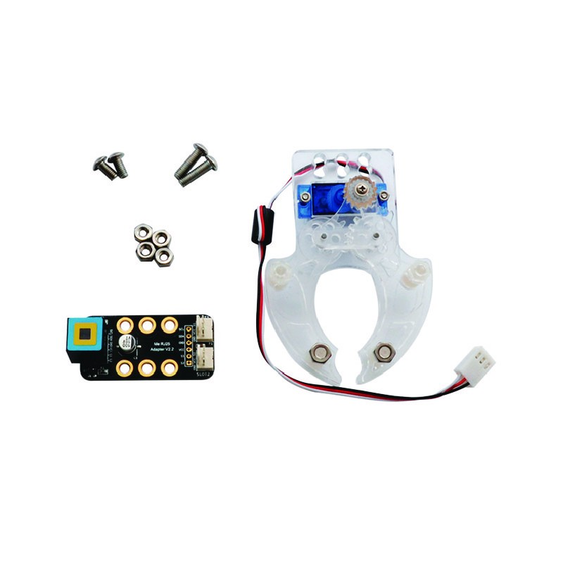
Présentation de l’actionneur

Slide 7
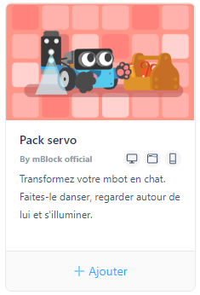
Présentation de l’extension

Slide 8

Les briques de programmation
La brique de programmation

Slide 9
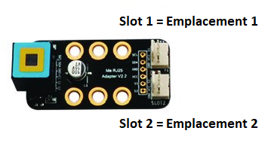
Les briques de programmation
Emplacement

Slide 10


Les briques de programmation
Fonctionnement de l’actionneur
Fonctionnement de l’actionneur
Fermeture de la pince :

Slide 11
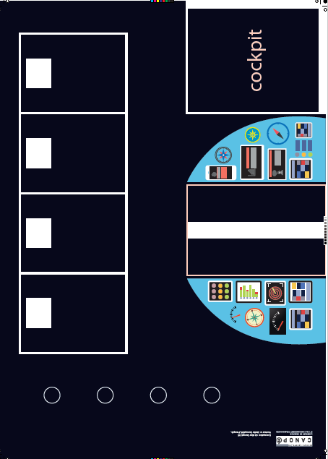
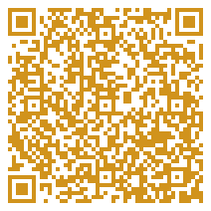
Rappel de la mission Le cockpit
www.moncollege.valdoise.fr/lectureFichiergw.do?ID_FICHIER=62853

Slide 12
Ateliers

Slide 13
Atelier Pince
Objectif 1
Ouvrir la pince
Attendre deux secondes
Fermer la pince
Objectif 2
Fermer la pince pour attraper un objet
Faire demi-tour
Ouvrir la pince pour déposer l’objet.

Slide 14
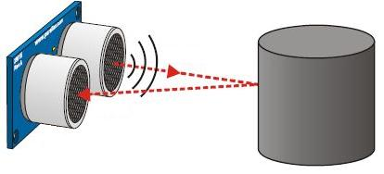
Chapitre 2 : Capteur ultra-son

Slide 15

Les briques de programmation
Les briques de programmation

Slide 16
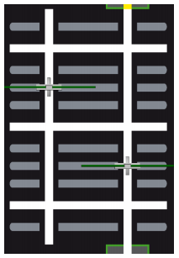
Mission – Le radiateur
www.moncollege.valdoise.fr/lectureFichiergw.do?ID_FICHIER=62853

Slide 17
Ateliers

Slide 18
Atelier Chronomètre
Objectif 1
Afficher le chronomètre sur la matrice LED
Objectif 2
Suivre la ligne pendant 4 secondes
S’arrêter

Slide 19
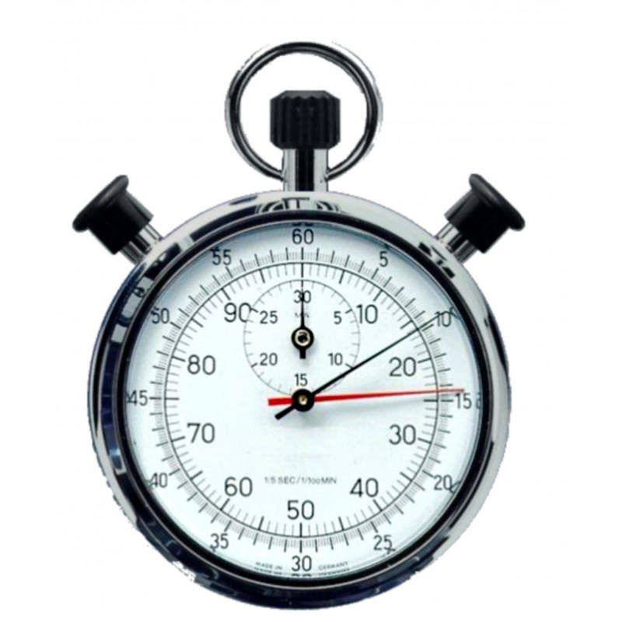
Chapitre 3 : Chronomètre

Slide 20
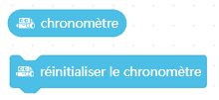
Les briques de programmation
Les briques de programmation

Slide 21
Mission – Le radiateur
www.moncollege.valdoise.fr/lectureFichiergw.do?ID_FICHIER=62853

Slide 22
Ateliers

Slide 23
Atelier Capteur Ultra-son
Objectif 1
Afficher la valeur du capteur ultra-son sur la matrice LED
Objectif 2
Reproduire le mode « découverte » préprogrammé du robot.
Objectif 3
Suivre la ligne
S’arrêter à 10 cm de l’obstacle
Faire demi-tour
Suivre la ligne

Slide 24

Défi Préparation 2
- A déposer ENT

Slide 25
Questions diverses

